Slide 1
multiplayer tutorial unity photon Pun 2
Base on: Pun basic tutorial
https://doc.photonengine.com/en-us/pun/current/demos-and-tutorials/pun-basics-tutorial/intro
Author: Eliyahu Peretz

Slide 2
סקר שוק
Photon
Netcode/MLAPI
Mirror
Notes:
מירור – אין לובי, חיבור. תומך בהרבה משתמשים בפעם אחת.
פוטון – מבוסס על לובי וחדרים, קל לשימוש. עד 16 משתמשים בחדר. תואם לכל הפלטפורמות כולל WebGL.
Necole – מסובך להתקנה עדיין לא פותח סופית.

Slide 3
שלבים ליצירת משחק מרובה שחקנים
התקנת התוסף ויצירת appID באתר של פוטון.
התחברות לשרת וטעינת הסצנה.
יצירת עולם בסיסי.
יצירת שחקן לכל משתמש.
photonView.
TransformView.
הפעלת המצלמה.(במקרה של שימוש במצלמה לכל שחקן).
Trigger.
playerUiPrefab
לוגיקת המשחק.
IPunObservable.
Notes:
מה שמודגש יותר קשור ל-multiplayer

Slide 4
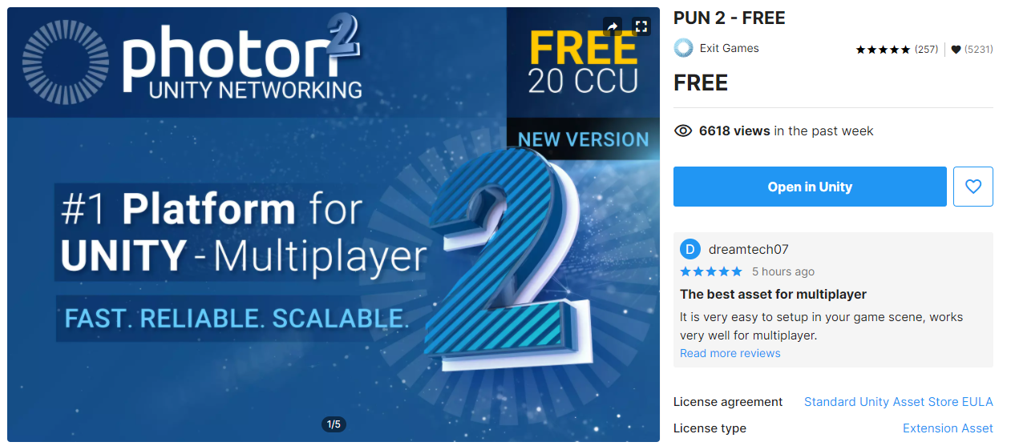
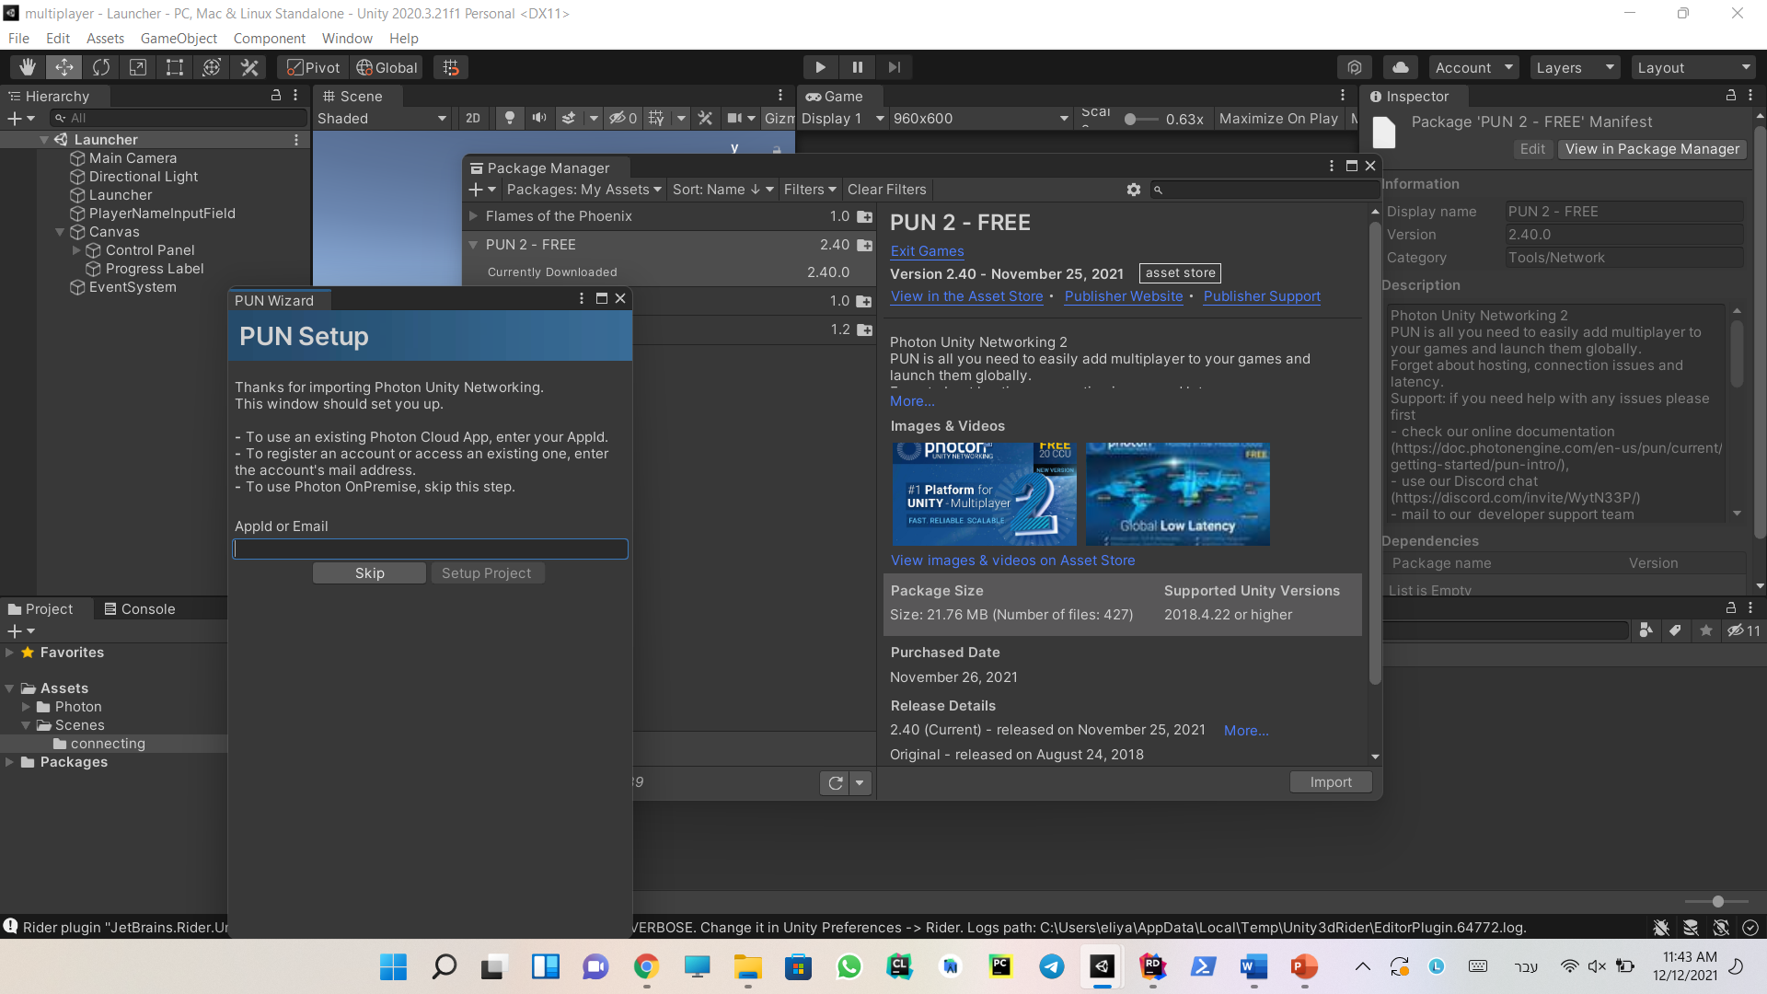
התקנת התוסף של photon
נחפש בחנות הנכסים את התוסף "pun 2".
נוריד אותו ונייבא אותו אל הפרויקט שלנו.
לאחר ההתקנה יפתח אוטומטית בעורך של יוניטי ההתקנה.
בפעם הראשונה צריך להכניס את האימייל ומקבלים appID.

Slide 5
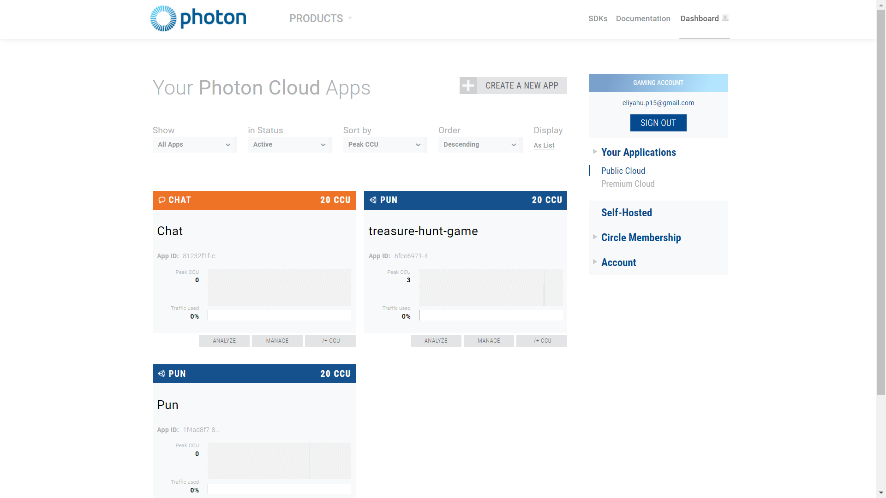
לחילופין אפשר ליצור אפליקציה חדשה דרך התחברות למשתמש באתר של פוטון
ניתן לראות שוב את הID דרך התחברות לאתר.

Slide 6
התחברות לשרת
MonoBehaviourPunCallbacks
נירש מMonoBehaviourPunCallbacks במקום
MonoBehaviour
כאשר אנחנו יורשים מהמחלה הזאת בדומה לstart ו,update גם כאן יהיו שיטות וירטואליות או אירועים שנוכל לדרוס, כמו למשל כאשר מתחברים לשרת או כאשר יוצאים מחדר.
לדוגמה:
OnJoinRandomFailed
OnJoinedRoom
OnConnectedToMaster
Notes:
הסבר על המחלקה בקוד

Slide 7
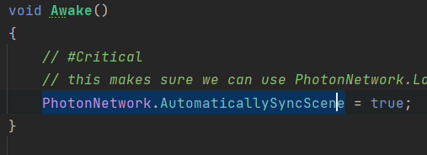
PhotonNetwork.AutomaticallySyncScene
כדי שכל השחקנים יכנסו לאותה סצנה נצטרך להפוך את הערך AutomaticallySyncScene ל true

Slide 8
התחברות לשרת
השלבים העיקריים:
1 התחברות לשרת.
2 יצירת חדר.
3 בכניסה לחדר טעינת הסצנה.
בפועל ננסה קודם להצטרף לחדר ואם לא יהיה חדר ניצור אחד כזה.

Slide 9
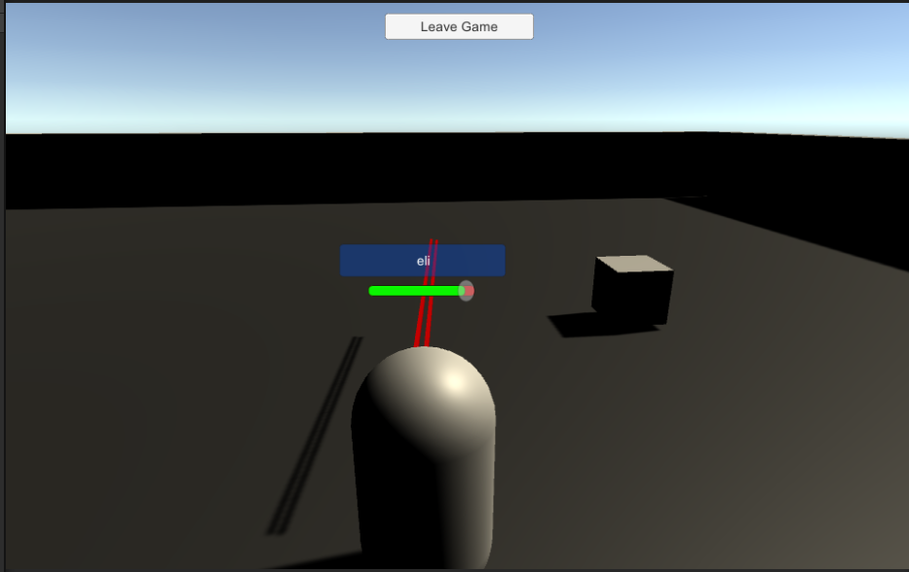
בניית עולם
לצורך הפשטות אני אעשה טעינה של עולם אחד לכל השחקנים(במדריך של photon שינו את גודל העולם לפי כמות המשתתפים).
ניצור שחקנים בתוך מגרש שיוכלו לירות לייזרים אחד על השני.
ניצור game Manager שיהיה אחראי על יצירת השחקן ועל יציאה של השחקן מהחדר.

Slide 10
PlayerPrefab
לצורך יצירת השחקן במשחק נצטרך ליצור Prefab
ניצור קפסולה ונשתמש בתנועה בסיסית עם המקשים והעכבר.
נשים את המצלמה שתהיה ממוקמת מאוחרי השחקן (במדריך הם עשו מצלמה כללית מלמעלה).
נוסיף photonView וTransformView (נרחיב בהמשך).
נוסיף לייזר עם קוליידר לצורך הורדת החיים לשחקן היריב.
חשוב: נשמור את הprefab בתקיית Resources אחרת זה לא יצור את השחקן.

Slide 11
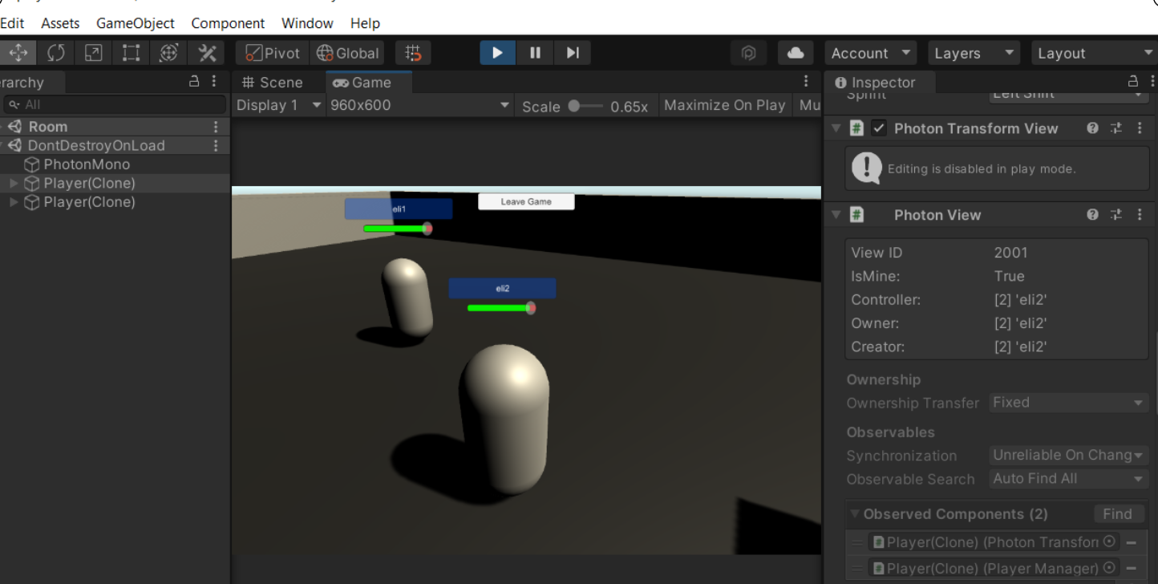
photonView
רכיב המכיל מזהה ID של האובייקט ברשת.
נשתמש בתכונות שלו כדי לדעת עם איזה שחקן אנחנו רוצים לבצע פעולות.
התכונה הנפוצה היא photonView.IsMine.
למשל אם נרצה להזיז רק את השחקן שלנו ולא שחקנים של משתמשים אחרים, נצטרך לשאול אם photonView.IsMine.
Notes:
הדגמה עם טריגר כשמתקרבים לקוביה – בלי הIsMine כל השחקנים ייראו את ההודעה

Slide 12
TransformView
כאשר מוספים את הרכיב הזה לשחקן נוכל לראות כאשר משתמשים אחרים זזים בחדר המשחק, ואחרים יוכלו לראות אותנו.
אם לא נוסיף את הרכיב, נראה את השחקן השני תקוע באוויר.
נצטרף להוסיף אותו לObserved component של הphotonView (לי זה נוסף בצורה אוטומטית).
הערות: כאשר משתמשים בrigidbody יש לאגים ויש צורך להשתמש ברכיב נוסף של .photon
אם משתמשים באנימציה צריך להוסיף PhotonAnimatorView.
Notes:
הדגמה לאחר הורדת הרכיב – לא נראה שחקנים אחרים על המגרש.

Slide 13
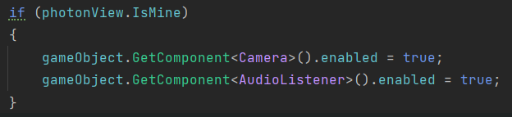
Camera
נכבה את רכיב המצלמה של השחקן, ונפעיל אותה רק אם מדובר בשחקן שלנו.
כך נוכל לראות רק את השחקן שלנו בלי התנגשויות עם מצלמות של שחקנים אחרים שיכנסו למשחק.

Slide 14
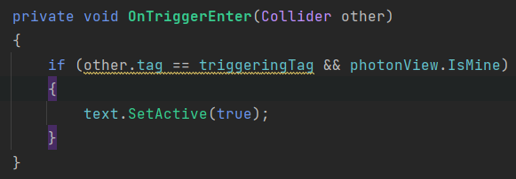
Trigger
כאשר נשתמש בטריגר, נצטרך קודם כל לבדוק איזה שחקן נפגש עם הטריגר, ולכן נבדוק בנוסף לtag גם אם זה השחקן שלנו.

Slide 15
playerUiPrefab
ניצור UI שיציג את השם של השחקן ואת כמות החיים שלו.
נציג אותו מעל השחקן בעזרת סקריפט.
ננהל את הנתונים לפי חוקי המשחק (כמו הורדת חיים).
הסקריפט PlayerManager יהיה אחראי על יצירת הprefab.
נעדכן בכל רגע את הUI לכיוון המצלמה לפי הכיוון שלנו בעולם.

Slide 16
לוגיקת המשחק
באופן דומה לטריגר גם כאן כאשר לייזר יפגע באחד השחקנים נוריד לו חיים.
כאשר הורדנו לשחקן את כל החיים נוציא אותו מהמשחק ונחזיר אותו ללובי.

Slide 17
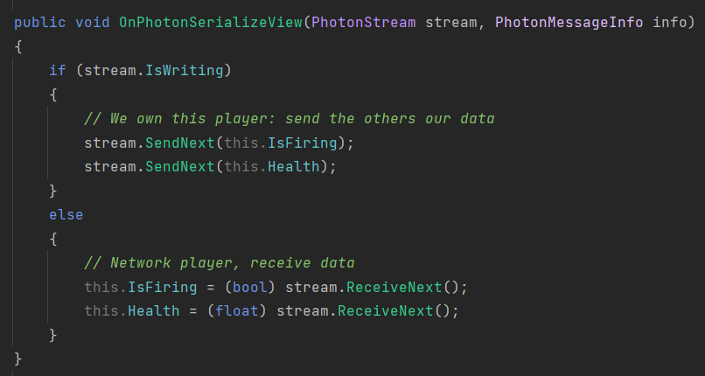
IPunObservable
זהו מנגנון לסנכרון נתונים ברשת.
כאשר משתמש אחר יורה לייזר או שהחיים שלו משתנים, נרצה לעדכן זאת.
ניתן לשלוח לכל השחקנים את הנתונים של השינוי שלנו ולקבל מהם את השינויים בעזרת מימוש של הממשק IPunObservable.
Notes:
דומה ל TransformView

